Slide 1
Flyktningtjenesten Vågå
Om fravær og permisjon
11.12.2023

Slide 2
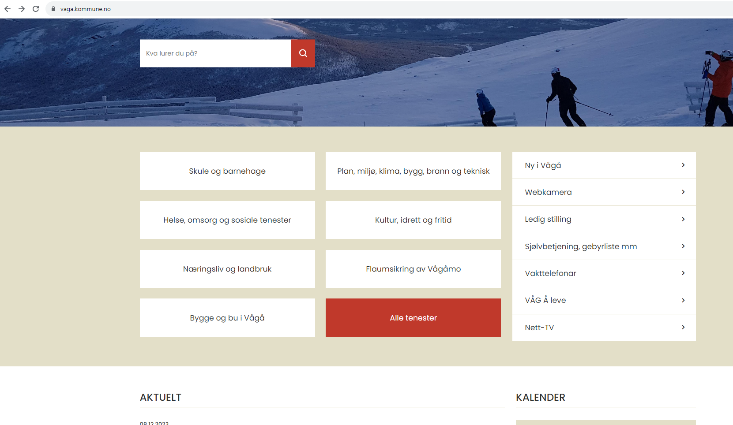
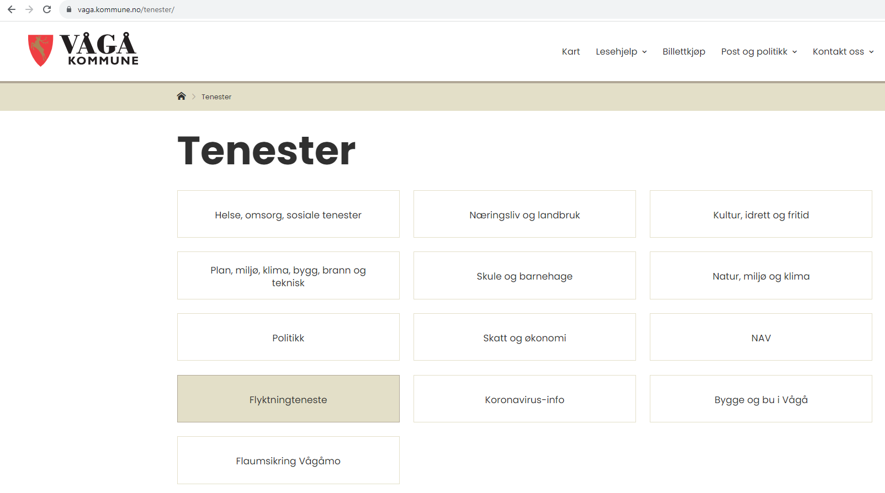


Nye nettsider
https://www.vaga.kommune.no/
  Velg: «Alle tenester» og «Flyktningtenesten»

Slide 3
Nyttig informasjon
Generell informasjon
  Statistikk
  Lenker
Om det å være flyktning i Vågå
Om introduksjonsprogrammet

Slide 4
Introduksjonsprogrammet
Introduksjonsstønad
  19770,- før skatt per måned
  Under 25 år: 2/3 stønad
  Under 25 år og bor med foreldre: 1/3 stønad
  Utbetales etterskuddsvis (den 15.)
  Frammøte
  I kombinasjon med andre stønader:
    Gir trekk: dagpenger under arbeidsløshet, sykepenger, foreldrepenger, arbeidsavklaringspenger og uføretrygd
    Gir ikke trekk: barnetrygd og kontantstøtte
  Lønn (utenom skole/praksistid) gir ikke trekk

Slide 5
Introduksjonsprogrammet
Fravær
  Gyldig fravær
    Gir ikke trekk i introduksjonslønn
  Ferie
    25 dager per år
    Kommunen bestemmer når det er ferie
    Du har rett til introduksjonsstønad i ferien

Slide 6
Introduksjonsprogrammet
Egen sykdom
  Gi beskjed til lærer/praksisplass så raskt som mulig
  Send egenmelding
    4 ganger i en 12. måneders periode
    Hver egenmelding kan vare i 3 dager
    Forutsetter 8 uker på intro (må ha legeerklæring før dette)
    Er du syk lengre enn tre dager må du ha legeerklæring.
    Det samme gjelder hvis du blir syk etter å ha brukt 4 egenmeldinger innenfor perioden.
    Skjema finner du på vaga.kommune.no (eller papir på voksenopplæringen)
    Egenmeldingen godkjennes av Flyktningtjenesten

Slide 7
Introduksjonsprogrammet
Barns sykdom
  Gi beskjed til lærer/praksisplass så raskt som mulig
  Send egenmelding
    Ett eller to barn: du kan være hjemme inntil 10 dager (i løpet av 12 måneder)
    Flere enn to barn: rett til 15 dager (i løpet av 12 måneder)
    Alene om omsorgen
      Rett til 20 dager hvis du har ett eller to barn og 30 dager hvis du har flere barn
    Gjelder også hvis barnepasser er syk
    Mer enn tre dagers fravær: legeerklæring
    Må godkjennes av flyktningtjenesten

Slide 8
Introduksjonsprogrammet
Permisjon
  Må søkes om og godkjennes for å være gyldig
  Skjema på www.vaga.no
  Ved graviditet/fødsel
    Svangerskapskontroll
    Rett til fri med introduksjonsstønad i opptil ti virkedager
    Etter fødsel:
      Mor: 20 virkedager m. introstønad
      Far: 7 virkedager m. introstønad (må brukes på omsorg)
      Mor har rett til ammefri (inntil én time per dag) i barnets første leveår

Slide 9
Introduksjonsprogrammet
Inntil 10 dager velferdspermisjon (hvert kalenderår)
  Inntil tre virkedager ved tilvenning av barn i barnehage og lignende
  Én dag for å følge barnet på skolen den dagen barnet begynner på skolen
  Den dagen den enkelte deltager gifter seg eller inngår partnerskap
  Inntil tre virkedager i forbindelse med dødsfall i nær familie eller vennekrets
  I forbindelse med jobbintervju, opptak ved skole eller avtalt time hos lege eller tannlege
  Når en deltager i hjemmet pleier en nær pårørende.

Slide 10
Introduksjonsprogrammet
Permisjon (forts.)
  Ti virkedager for hvert kalenderår for fred- og forsoningsarbeid på nasjonalt eller internasjonalt nivå
  Uten introduksjonslønn
    Egen eller barns sykdom/skade
      Opptil ett år
    Fødsel
      Omsorgspermisjon i til sammen opptil ti måneder i barnets første leveår

Slide 11
Introduksjonsprogrammet
Fridager i Norge:
  Lørdager og søndager
  1. og 17. mai
  Nyttårsdag
  Skjærtorsdag, langfredag, 2. påskedag
  Kristi himmelfartsdag, 2. pinsedag
  1. og 2. juledag
  Deltagere som har andre religiøse høytidsdager enn de offentlige helligdagene, har rett til fri fra deltagelse i introduksjonsprogram med introduksjonsstønad i opptil to selvvalgte virkedager hvert kalenderår i forbindelse med høytider etter sin religion. Deltagere må gi beskjed senest 14 dager før.

Slide 12
Introduksjonsprogrammet
Kilder:
  Integreringsloven (2021)
  Integreringsforskriften (2021)

